Slide 1

AIEP
educación técnico-profesional
60 minutos
Crear con IA
de una app rápida a una inteligencia que aprende
Diseño · código · datos · juego · experimentos

Slide 2

0-2 min
El recorrido de hoy
Una charla con demo, juego y decisiones reales.
01
02
03
04
05
crear
construir
medir
jugar
mejorar
Stitch abre la primera pantalla
la app captura una intención
Power BI convierte datos en preguntas
Ataxx muestra una IA tomando decisiones
hipótesis, experimentos y evidencia
Charla 4to medio · IA, web, datos y juego
02

Slide 3
2-5 min
La regla del día
La IA no reemplaza pensar.
Acelera lo que sabes dirigir.
Charla 4to medio · IA, web, datos y juego
03

Slide 4

5-12 min
Laboratorio: partir con Stitch
La meta no es hacer la app perfecta: es ver una idea convertida en interfaz.
idea
qué quiero construir
público
para quién existe
acción
qué debe lograr
Actividad: abrir Stitch y generar una primera pantalla.
Charla 4to medio · IA, web, datos y juego
04

Slide 5
12-16 min
Un prompt simple, pero dirigido
Stitch funciona mejor cuando la idea tiene restricciones claras.
Diseña una landing para [negocio], pensada para [público], con una acción principal: [reservar / comparar / inscribirse].
negocio
público
acción
contexto
usuario
objetivo
Charla 4to medio · IA, web, datos y juego
05

Slide 6
16-20 min
Demo rápida: primera pantalla
En el laboratorio importa que puedan tocar la herramienta.
1
2
3
elige una idea
pide una interfaz
observa y corrige
negocio, club, evento, servicio
con una acción principal
qué falta, qué sobra, qué confunde
Charla 4to medio · IA, web, datos y juego
06

Slide 7

20-23 min
Ejemplo 1: landing de tattoo
Una idea visual, una acción concreta: reservar.
No basta que se vea bonita.
Tiene que guiar una decisión.
ver trabajos → confiar → reservar
Charla 4to medio · IA, web, datos y juego
07

Slide 8
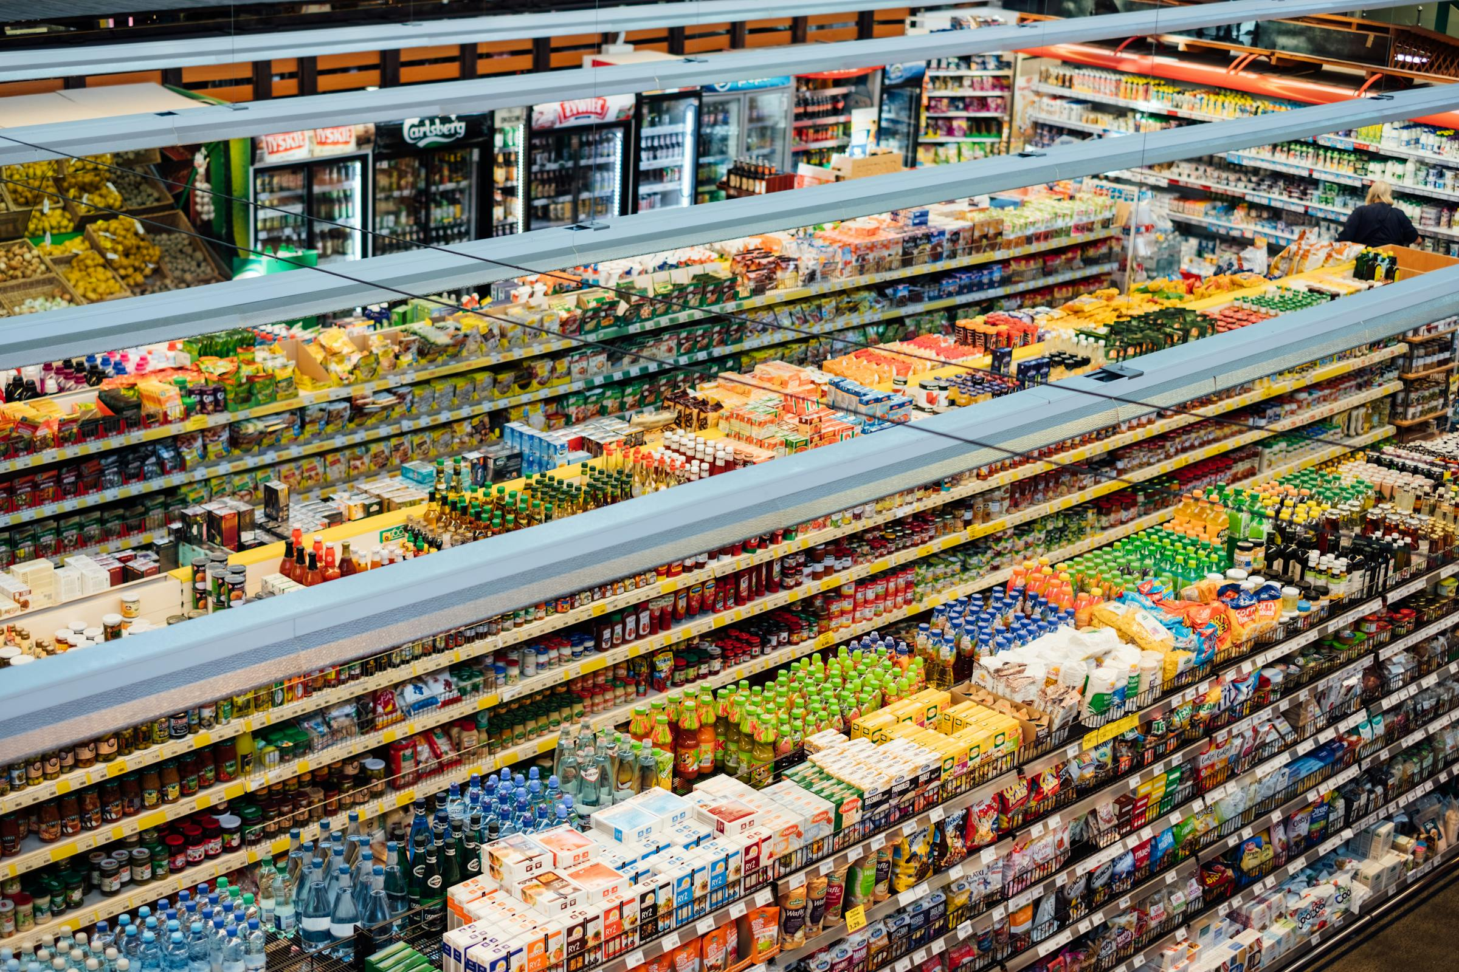
23-26 min
Ejemplo 2: comparar precios
Una app también puede responder una pregunta cotidiana.
¿dónde conviene comprar?
¿qué producto subió más?
¿qué cambia por semana?
Charla 4to medio · IA, web, datos y juego
08

Slide 9
26-30 min
Una app empieza a producir datos
Ahí aparece el salto profesional: dejar evidencia.
pantalla
formulario
datos
dashboard
interfaz
registro
historial
decisión
Cuando una app guarda datos, deja de ser solo una pantalla: empieza a ser un sistema.
Charla 4to medio · IA, web, datos y juego
09

Slide 10
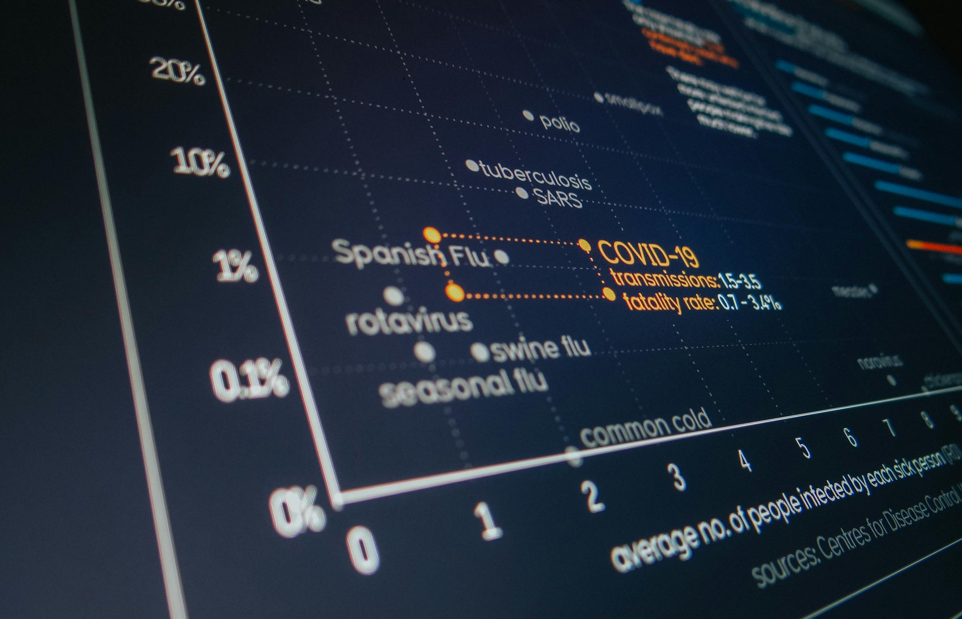
30-34 min
Power BI: mirar para decidir
El dashboard no decora datos: ayuda a hacer mejores preguntas.
¿qué pasa?
lectura
¿por qué pasa?
hipótesis
¿qué hacemos?
decisión
Charla 4to medio · IA, web, datos y juego
10

Slide 11
34-36 min
Cambio de escala
¿Y si en vez de una app
miramos una IA que aprende jugando?
Charla 4to medio · IA, web, datos y juego
11

Slide 12
36-39 min
Ataxx en 30 segundos
Un tablero simple, decisiones difíciles.
clonar
mover a distancia 1 y sumar pieza
saltar
mover a distancia 2 y dejar origen vacío
convertir
las piezas rivales vecinas cambian de color
Charla 4to medio · IA, web, datos y juego
12

Slide 13
39-45 min
Momento juego
Una persona juega. El resto observa decisiones.
Observar
¿Quién quiere jugar contra la IA?
qué movimiento eligió
qué riesgo tomó
qué dato nos deja
No buscamos ganar rápido.
Buscamos mirar cómo decide.
Charla 4to medio · IA, web, datos y juego
13

Slide 14
45-47 min
La pregunta real
Cuando una IA juega, no está adivinando al azar.
estado
qué está pasando ahora
opciones
qué movimientos existen
valor
qué posición promete más
evidencia
qué funcionó antes
La inteligencia aparece cuando esas piezas se combinan y se miden.
Charla 4to medio · IA, web, datos y juego
14

Slide 15
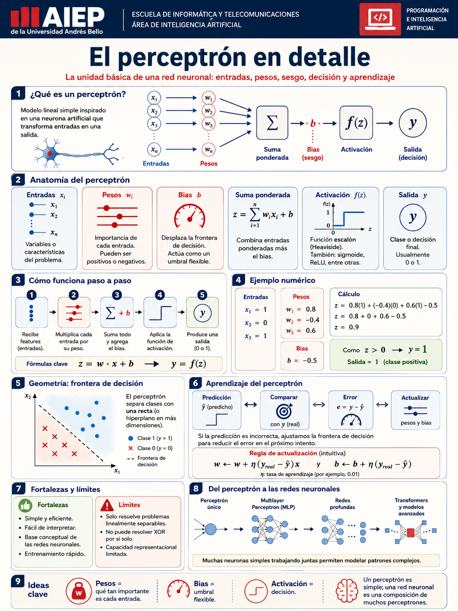
47-50 min
Perceptrón: la idea mínima
Una neurona artificial no piensa: calcula señales y ajusta pesos.
entradas → pesos → suma → decisión
Aprender significa ajustar los pesos para equivocarse menos.
Charla 4to medio · IA, web, datos y juego
15

Slide 16
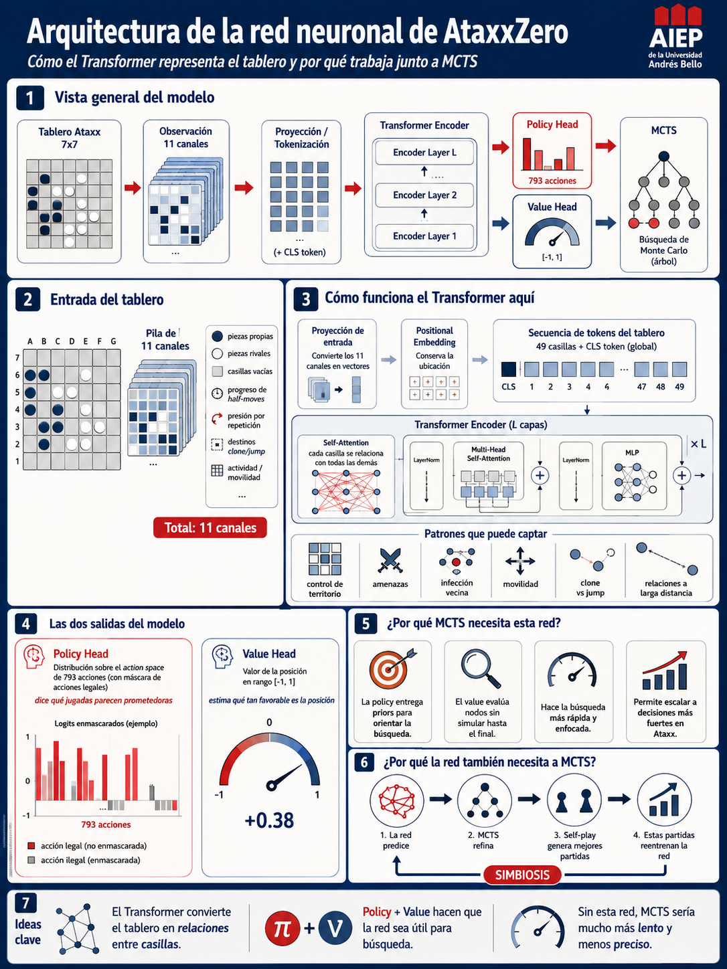
50-52 min
La red mira el tablero
Ataxx Zero convierte una posición en dos respuestas.
policy
qué jugadas parecen prometedoras
value
qué tan buena parece la posición
Charla 4to medio · IA, web, datos y juego
16

Slide 17
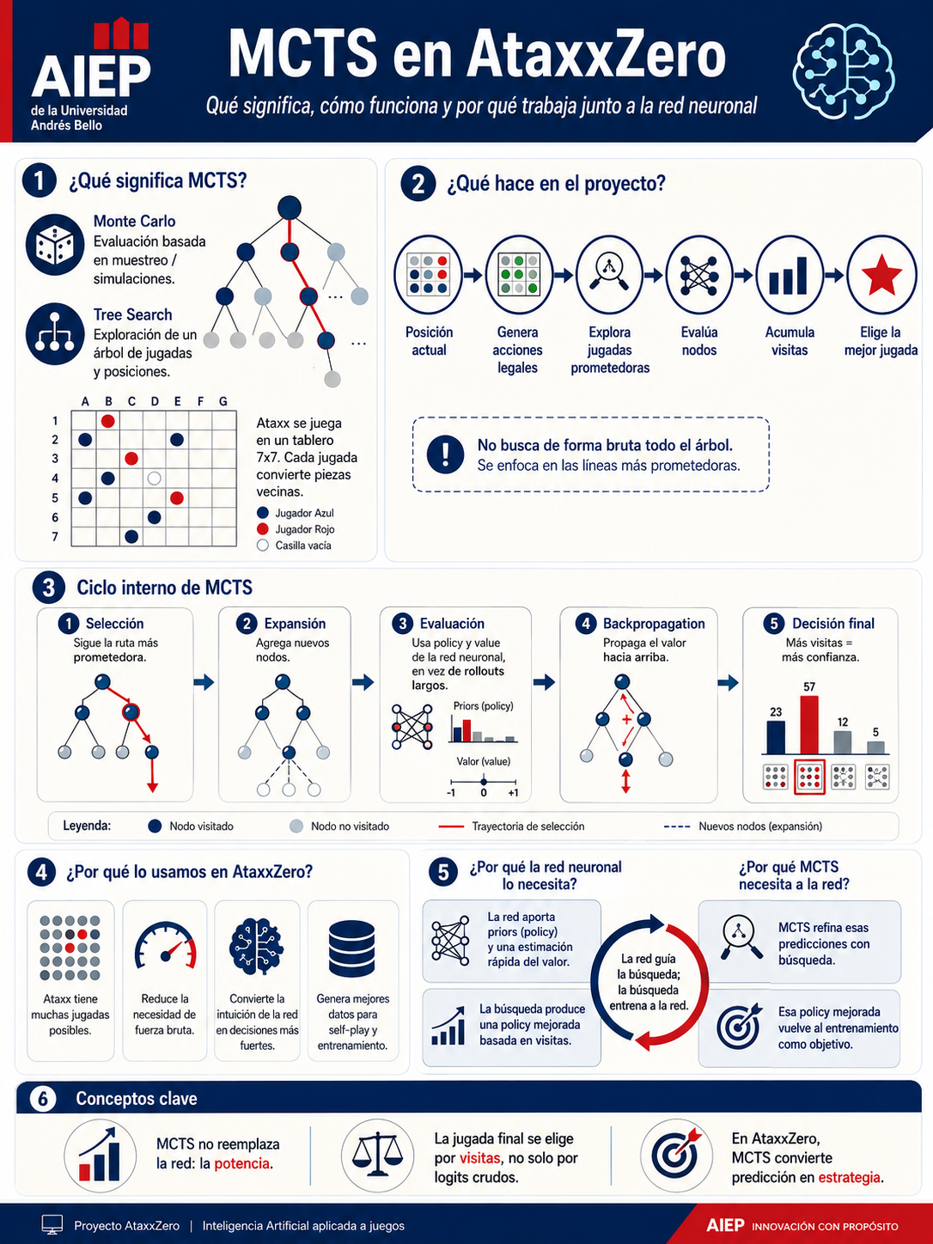
52-54 min
MCTS: pensar con presupuesto
La IA no revisa todo el futuro: explora ramas prometedoras.
valor + exploración
No elige solo la jugada que se ve mejor.
Invierte simulaciones donde todavía puede descubrir algo.
Charla 4to medio · IA, web, datos y juego
17

Slide 18
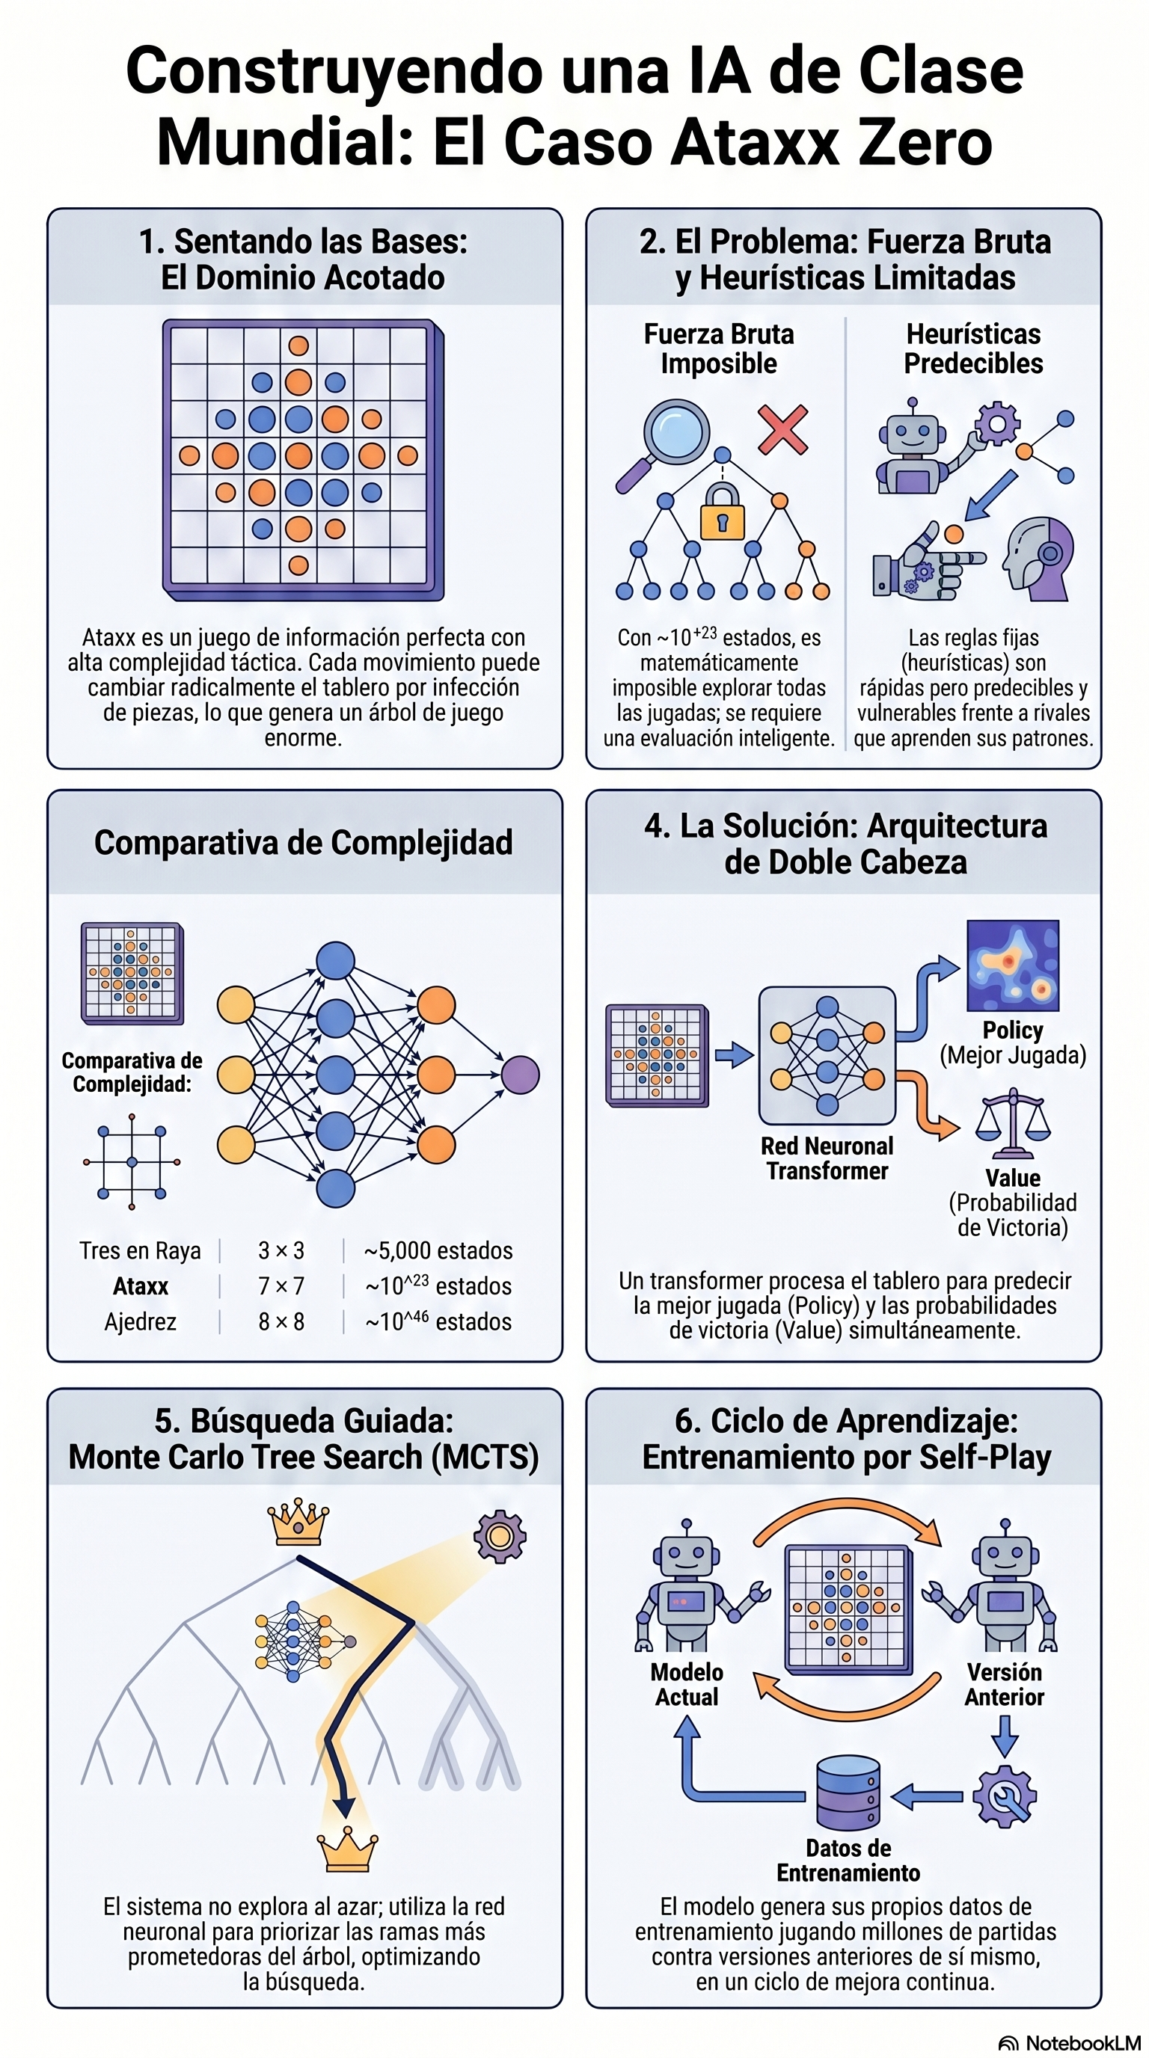
54-56 min
Entrenar IA se parece a investigar
La parte difícil no es escribir una función mágica.
hipótesis
experimento
creo que esto mejora
entreno una versión
datos
decisión
guardo partidas y métricas
comparar, corregir, repetir
Charla 4to medio · IA, web, datos y juego
18

Slide 19
56-57 min
Power BI también sirve para IA
No solo miramos ventas: también miramos aprendizaje.
ataxx_zero.pbip
¿mejoró realmente?
v6 centinela
0.81
v7 amnesia
0.69
¿contra quién funciona?
v8 liga
0.81
¿qué experimento sigue?
Charla 4to medio · IA, web, datos y juego
19

Slide 20
57-58 min
La IA como método científico
Una versión no es verdad: es una hipótesis puesta a prueba.
formular
implementar
entrenar
medir
decidir
hipótesis
cambio
experimento
evidencia
siguiente versión
Programar con IA no elimina el criterio: lo vuelve más importante.
Charla 4to medio · IA, web, datos y juego
20

Slide 21
58-59 min
Lo que vieron hoy
No fue una herramienta: fue un flujo completo.
imaginar
construir
jugar
medir
mejorar
Charla 4to medio · IA, web, datos y juego
21

Slide 22
59 min
Qué pueden probar hoy
Con un computador de laboratorio basta para empezar.
Stitch
diseñar una pantalla
Codex
convertir idea en código
Power BI
leer datos
Juego
observar decisiones
Charla 4to medio · IA, web, datos y juego
22

Slide 23
59-60 min
Pregunta final
Si pudieras crear una app o una IA,
¿qué problema te gustaría resolver?
Charla 4to medio · IA, web, datos y juego
23

Slide 24

AIEP
educación técnico-profesional
Gracias
imaginar · construir · medir · mejorar
La IA se vuelve poderosa cuando alguien sabe hacerle buenas preguntas y revisar sus respuestas.

